Slide 1
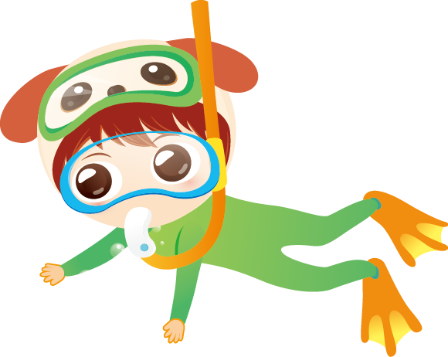
我喜歡抓魚
我暑假

